Slide 1


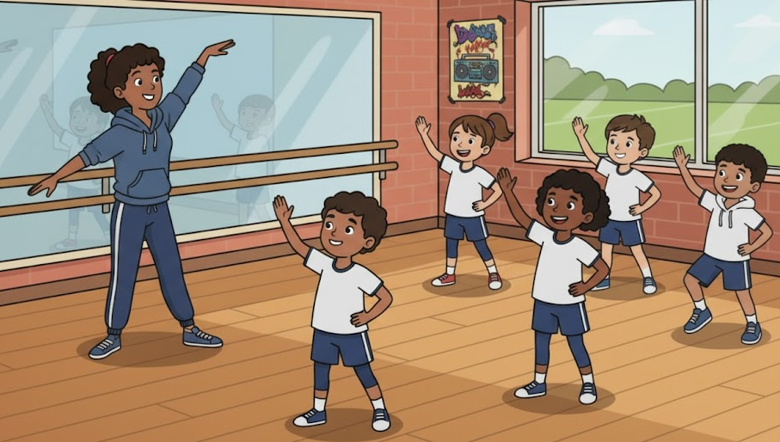

A dança na Educação Física escolar:
desafios de implementação frente à BNCC
Autores: Leny Donato Vellozo Romera Cieri ª e Renato Gouveia Borgonove ^{b}
a: Graduando de Educação Física do Centro Universitário Faculdades Metropolitanas Unidas (FMU).
b: Professor do Curso de Educação Física da Faculdades Metropolitanas Unidas (FMU).
INTRODUÇÃO
RESULTADOS
A Educação Física escolar evoluiu de uma visão puramente esportiva para abranger diversas práticas corporais, onde a dança emerge como uma linguagem de grande relevância para o desenvolvimento integral dos estudantes. Essa relevância foi formalmente consolidada pela Base Nacional Comum Curricular (BNCC), que reconheceu a dança como uma unidade temática obrigatória no currículo de Educação Física, no entanto, o artigo procura responder um paradoxo: apesar de sua obrigatoriedade legal, a efetivação da dança no cotidiano escolar ainda enfrenta desafios significativos, e por que isso acontece?
Durante a pesquisa foi possível identificar um paradoxo curricular e organizou os resultados em três categorias temáticas, que são os principais desafios:
Formação Docente Insuficiente: A dança é tratada de forma superficial na graduação, o que limita o repertório e gera insegurança no professor. É essencial a adoção do ideal do professor prático-reflexivo.
Limitações Estruturais: A falta de espaços adequados (piso e som) e recursos leva à supressão da dança ou a sua restrição a apresentações esporádicas/eventos festivos.
Resistências Culturais: Persistem estereótipos de gênero (visão de atividade "feminina") e a histórica priorização do esporte, desvalorizando a dança como prática expressiva.
OBJETIVO
DISCUSSÃO
Identificar os principais desafios e possibilidades para a inserção efetiva da dança como conteúdo curricular obrigatório na Educação Física escolar, em conformidade com a Base Nacional Comum Curricular (BNCC).
Embora a BNCC torne a dança obrigatória na Educação Física, sua aplicação ainda é limitada. Os principais desafios identificados foram: formação insuficiente dos professores, geralmente com pouca carga horária na graduação; falta de infraestrutura e materiais, como espaços adequados e equipamentos de som; e preconceitos de gênero, que dificultam a participação dos alunos. Esses fatores geram insegurança docente e contribuem para a exclusão ou simplificação da dança nas aulas. A literatura indica que, quando bem trabalhada, a dança amplia a expressão, criatividade e respeito à diversidade, reforçando a necessidade de investir em formação continuada e práticas pedagógicas alinhadas à BNCC.
METODOLOGIA
Pesquisa de natureza qualitativa, do tipo revisão bibliográfica exploratória e descritiva. Bases Consultadas: SciELO, Google Acadêmico e Periódicos CAPES. Descritores: "dança na escola", "Educação Física", "BNCC" e "formação docente em dança". Período de Publicação: Estudos entre 2015 e 2024.
Conclusão:
Conclui-se que, apesar de a BNCC reconhecer a dança como conteúdo obrigatório e essencial para o desenvolvimento integral dos estudantes, sua implementação na Educação Física escolar ainda é limitada.
A falta de preparo docente, a ausência de infraestrutura e os preconceitos culturais são obstáculos que impedem a efetivação do conteúdo. Para que a dança ocupe seu lugar no currículo, é necessário investir em formação continuada, melhores condições estruturais e práticas pedagógicas que valorizem a expressão e a diversidade cultural, tornando o ensino mais inclusivo e significativo.
.

